Slide 1

Implementación de un grafo y una aplicación
ALGORITMO DE DIJKSTRA
Integrantes:
Cab Monteleónn Andry Misael
Hernández Dzul Pedro David
Hernández Romero Aldo

Slide 2

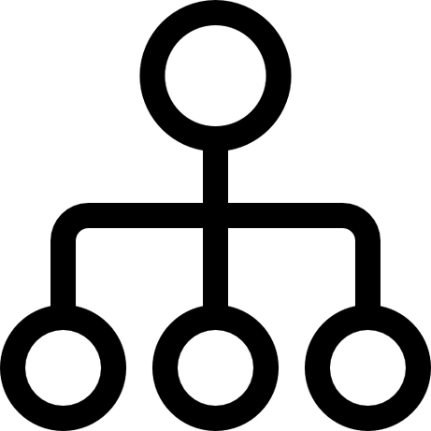
¿QUÉ SON LOS GRAFOS?
Un grafo es una composición de un conjunto de objetos conocidos como nodos que se relacionan con otros nodos a través de un conjunto de conexiones conocidas como aristas.
De los cuales algunos de ellos están conectados por unas líneas y si estas líneas son flechas, hablaremos de grafo dirigido, mientras que si son simples líneas estamos ante un grafo no dirigido.

Slide 3


UTILIDAD EN PROGRAMACIÓN
Gracias a los grafos se pueden resolver ciertos problemas como por ejemplo la síntesis de circuitos secuenciales, contadores o sistemas de apertura. Se utiliza para diferentes áreas por ejemplo, Dibujo computacional, en toda las áreas de Ingeniería.
Los grafos se utilizan también para modelar trayectos como el de una línea de autobús a través de las calles de una ciudad, en el que podemos obtener caminos óptimos para el trayecto aplicando diversos algoritmos

Slide 4
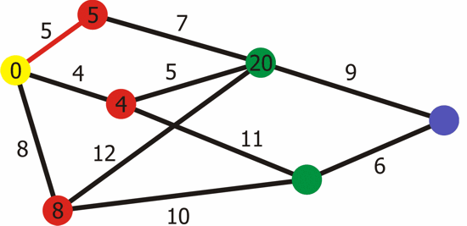
ALGORITMO DE DIJKSTRA
El algoritmo de dijkstra determina la ruta más corta desde un nodo origen hacia los demás nodos para ello es requerido como entrada un grafo cuyas aristas posean pesos. Algunas consideraciones:
Si los pesos de mis aristas son de valor 1, entonces bastará con usar el algoritmo de búsqueda por anchura en un grafo
Si los pesos de mis aristas son negativos no puedo usar el algoritmo de dijsktra, para pesos negativos tenemos otro algoritmo llamado Algoritmo de Bellmand-Ford.

Slide 5
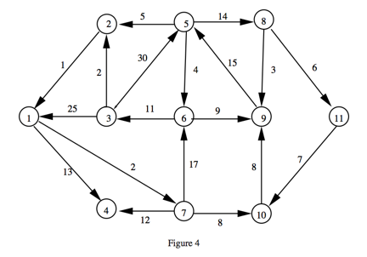
10

Slide 6

CONCLUSIONES DEL PROYECTO

Slide 7
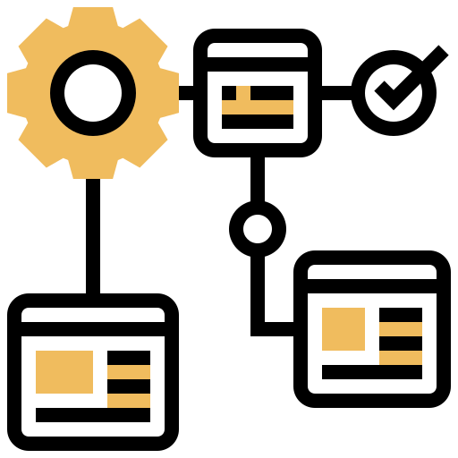
CONCLUSIONES DEL CURSO

Slide 8

BIBLIOGRAFÍAS
Algorithms and More(2012) ALGORITMO DE DIJKSTRA Obtenido de: https://jariasf.wordpress.com/2012/03/19/camino-mas-corto-algoritmo-de-dijkstra/
EstructuraDatos(2016) Aplicaciones de los grafos Obtenido de: http://estructurasdedatosgrafos.blogspot.com/2016/04/aplicaciones-de-los-grafos.html
DSTool(S.F.) Estructuras de Datos Obtenido de: http://www.hci.uniovi.es/Products/DSTool/grafos/grafos-queSon.html
RSI(2014) Grafos y algoritmos de grafos Obtenido de: https://runestone.academy/runestone/static/pythoned/Graphs/toctree.html

